Slide 1
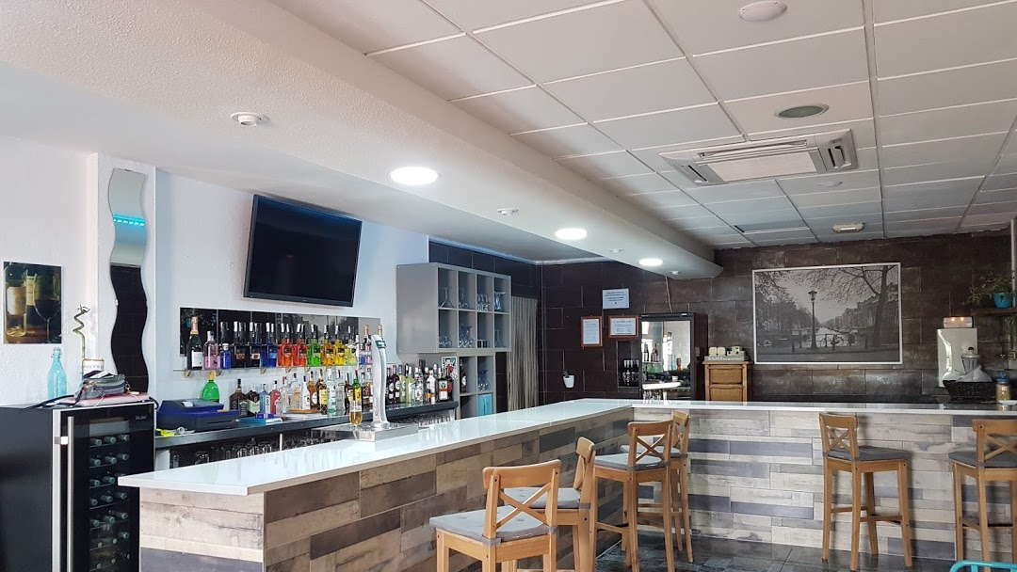


BGV-webcafé | van Post-Corona tot Pre-CE
16 januari 2023 16.15– 17.30 uur
Notes:
BGV-Webcafé van Post-Corona tot Pre-CE
In dit webcafé bespreken we twee met elkaar verwante thema’s:
Post-Corona: de gevolgen van Corona werken nog steeds door in ons onderwijs. Welke zorgen leven bij u op school in alle klassen? Wat doet u dit jaar aan extra ondersteuning (al dan niet met de NPO-gelden)?
Een doenlijk eindexamen GTC en LTC: De BGV is in gesprek met het CvTE een min OCW en heeft samen met de VCN en de SHZG een reactie gestuurd aan Min OCW en CvTE op de recent bekendgemaakte aanpassingen voor het CE 2023 en volgende jaren. (brief + overzicht suggesties verzonden op 12-12-22).
In het webcafé bespreken we de stand van zaken en horen graag uw reactie.

Slide 2

Minister Wiersma; “mijn besluit om voor de examens van 2023 grotendeels terug te gaan naar de situatie van voor corona en alleen nog enkele kleine maatregelen te treffen “
1: Het verlengen van het tweede tijdvak
2: (Voor vmbo) Het verlengen van de afnameperiodes
van de digitale examens (vmbo) en het CSPE
(centraal schriftelijk en praktisch examen)
Notes:
Kamerbrief + stukken
https://www.rijksoverheid.nl/documenten/kamerstukken/2022/11/21/kamerbrief-inzake-examens-2023
https://www.rijksoverheid.nl/documenten/rapporten/2022/10/17/bijlage-1-examenmonitor-2022
https://www.rijksoverheid.nl/documenten/rapporten/2022/10/17/bijlage-2-vaardigheidsonderzoek-examenkandidaten-2022
https://www.rijksoverheid.nl/documenten/beleidsnotas/2022/11/16/bijlage-3-beslisnota-s-bij-kamerbrief-inzake-examens-2023
Het eerste jaar NP Onderwijs: waar staan we?
Meten effecten interventies NP Onderwijs centraal op tweede dialoogsessie
Praktijkverhaal: verbeterplan moet leerlingen Het Rijks op niveau brengen
OCW Dichtbij: NP Onderwijs onder de loep
Oproep: meld uw interesse voor werken met veelbelovende interventies
Webinar terugkijken: medezeggenschap en het NP Onderwijs
Activiteitenoverzicht
Helpdesk NP Onderwijs
Vragen? Suggesties?

Slide 3
[….] “Over de hele linie wordt er hard gewerkt en deze inspanningen werpen hun vruchten af. Ik heb hier veel waardering voor, want ik zie dat de gevolgen van de coronapandemie nog altijd gevoeld worden. “
veel zorgen zijn over het welbevinden van leerlingen.
  Mn meisjes (welbevinden / concentratie)
. meer moeite om tot leren te komen
is minder gemotiveerd en
heeft moeite met plannen.
>> NPO-gelden richten op executieve vdhn & welbevinden
Notes:
Over de hele linie wordt er hard gewerkt en deze inspanningen werpen hun vruchten af. Ik heb hier veel waardering voor, want ik zie dat de gevolgen van de coronapandemie nog altijd gevoeld worden.
Motivatie om dus geen verlichtingsmaatregelen in schooljaar 22-23 toe te staan: door verlichtingsmaatregelen camoufleer je waar de problemen zitten. Nu komen de leerlingen in beeld die nog wat extra’s nodig hebben en precies voor hen kunnen dan die NPO-gelden ingezet worden. Lever MAATWERK is de opdracht.
Bij deze redenering denk je dan aan verschillen per leerling of per vak?
BGV ism VCN en SHZG zetten zich in voor leerling- en vakspecifieke te verwachten problematiek. Inventarisatie: wat verwachten we en wat zien we nu al?

Slide 4
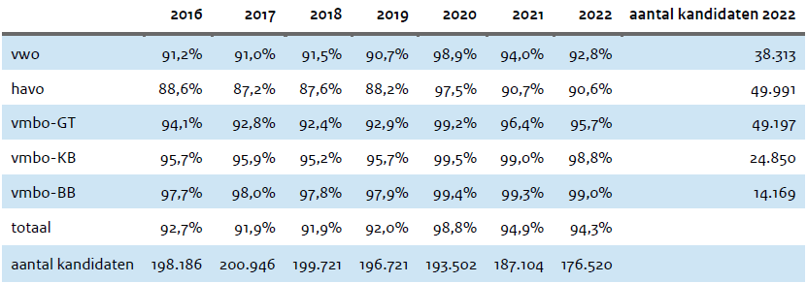
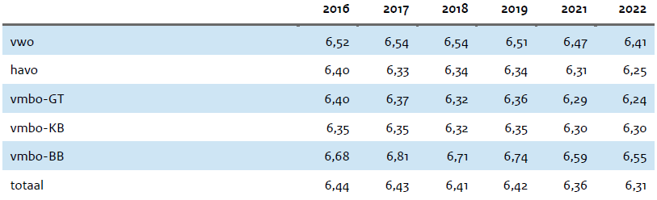
[….] “In mijn besluit over de examens in het schooljaar 2023 weeg ik ook de effecten van de maatregelen met betrekking tot de examens uit 2021 en 2022 mee.“
Slagingspercentage:
2022: 94,3%
2021: 94,9%
2016- 2019: 92%
Veel geduimd: wiskunde op vmbo (en Latijn vwo?)
1: Duimregeling
motivatie omlaag
strategisch leergedrag omhoog
aandeel geslaagden met duim omhoog
2: gemiddeldes voor CE zijn gedaald
Notes:
Dit effect zien we bijvoorbeeld terug in de cijferontwikkelingen van wiskunde. Voor de groep (vmbo)leerlingen die dit vak wel konden duimen zien we een substantiëlere daling in de gemiddelde cijfers dan in de groep leerlingen die dat niet kon (havo en vwo).1 Doordat een deel van de leerlingen (on)bewust geanticipeerd heeft op maatregelen is het ook moeilijker om een goed beeld te vormen van de vaardigheidsontwikkeling. Dit wordt versterkt doordat een groter deel van de leerlingen dan normaal zeer lage cijfers haalden. We weten niet of een leerling een laag cijfer haalde omdat hij de stof niet goed genoeg beheerste of dat de leerling er vooraf voor gekozen heeft om zich gericht in te spannen voor andere vakken. Een bijkomend positief effect van het niet treffen van maatregelen, zoals de duimregeling, in 2023 is dan ook dat scholen, vervolgopleidingen en de Inspectie weer beter zicht krijgen op prestaties van leerlingen. Hierdoor kunnen docenten ook beter maatwerk bieden aan leerlingen.

Slide 5
> Anders risico dat we blijvend genoegen nemen met niveau verlaging
> Anders geen zicht op welke leerlingen nog iets extra’s nodig hebben.
> Anders minder goed voorbereid op de samenleving en arbeidsmarkt
Examens 2023: terug naar normaal, wel meer flexibiliteit
Flexibiliteit (m.n. vmbo):
2de tijdvak > 10 dagen (ipv 2).
Om ziekte of quarantaine in TV 1 op te vangen.
NB lln. maken alles in principe dus in TV1.
Notes:
Examens 2023: terug naar normaal, wel meer flexibiliteit
Het wel of niet nemen van compenserende maatregelen voor de examens is een moeilijke keuze, want voor sommige leerlingen is de situatie nog steeds uitdagend. De vraag is echter waar we hen het beste mee helpen. Bij leraren in het vo en in het vervolgonderwijs leeft de zorg dat we voor de examens blijvend genoegen nemen met minder. Het is bovendien in het belang van leerlingen dat de exameneisen weer teruggaan naar het niveau van voor corona. Dit zorgt ervoor dat ze zo goed mogelijk voorbereid zijn op de samenleving en de arbeidsmarkt en succesvol zijn in hun vervolgopleiding. Leerlingen moeten hiervoor de benodigde kennis en vaardigheden hebben, anders kunnen zij daar later alsnog last van krijgen. Ik wil de inspanning van scholen, docenten en leerlingen ondersteunen om hen te helpen dit te realiseren in plaats van dat te doorkruisen door maatregelen te nemen die de eisen verlichten. Met alle betrokkenen in het onderwijs moeten we tegelijkertijd zorgen dat leerlingen die zich zorgen maken over het kunnen slagen, zich gesteund voelen.
[…]
Gelet op de eerdergenoemde overwegingen, zullen we bij de examens van 2023 een prestatie vragen aan leerlingen die vergelijkbaar is met die van voor corona, waarbij we wel extra flexibiliteit willen bieden aan leerlingen en scholen, in het bijzonder in het vmbo. Dit doen we door het tweede tijdvak te verlengen naar tien dagen.
Motivatie om dus geen verlichtingsmaatregelen in schooljaar 22-23 toe te staan: door verlichtingsmaatregelen camoufleer je waar de problemen zitten. Nu komen de leerlingen in beeld die nog wat extra’s nodig hebben en precies voor hen kunnen dan die NPO-gelden ingezet worden. Lever MAATWERK is de opdracht.
Bij deze redenering denk je dan aan verschillen per leerling of per vak?
BGV ism VCN en SHZG zetten zich in voor leerling- en vakspecifieke te verwachten problematiek. Inventarisatie: wat verwachten we en wat zien we nu al aan problematiek mbt gymnasiumleerling en gymnasiumonderwijs, i.c. Grieks en Latijn?

Slide 6
Impact op de gymnasiumleerling.
1ste Peiling oktober 2020
2de Peiling december 2022
Van Post-Corona tot Pre-CE
Vijf vragen over de gevolgen van Corona op de examenklassen
1. Merkt u dat het niveau van de vertaalvaardigheid van de leerlingen veranderd is, vergeleken met vorig jaar?
2. Merkt u dat het niveau van tekstbegrip van de leerlingen veranderd is vergeleken met vorig jaar?
3. Zullen de examenleerlingen hun SE-programma afgerond hebben conform de examensyllabus (lectuur & cultuurprogramma)
4. Zijn er zorgen over de voorbereiding op het CE? (pensum, tekstbegrip, stil, argu. narr.-middelen, achtergronden, PV)
5. Wilt u de BGV nog iets meegeven voor het overleg samen met VCN en SHZG met Min OCW en CvTE?.
Notes:
In oktober 2020 voerde de BGV een peiling uit.
De resultaten staan op de site van de BGV: https://bgv.aob.nl/publicatie/
Motivatie om dus geen verlichtingsmaatregelen in schooljaar 22-23 toe te staan: door verlichtingsmaatregelen camoufleer je waar de problemen zitten. Nu komen de leerlingen in beeld die nog wat extra’s nodig hebben en precies voor hen kunnen dan die NPO-gelden ingezet worden. Lever MAATWERK is de opdracht.
Bij deze redenering denk je dan aan verschillen per leerling of per vak?
BGV ism VCN en SHZG zetten zich in voor leerling- en vakspecifieke te verwachten problematiek. Inventarisatie: wat verwachten we en wat zien we nu al aan problematiek mbt gymnasiumleerling en gymnasiumonderwijs, i.c. Grieks en Latijn?
Wat zagen docenten klassieke talen of schoolleiders op hun scholen mbt:
Duimregeling Gr/La
-motivatie
-strategisch gedrag
spreiding examen Gr/La
gemiddeldes CE La/Gr
Voorbereiding CE Gr/La
Pensum
Vertaalvaardigheid
Stress / zelfvertrouwen
andere

Slide 7
Suggesties…..
Van pensumdruk naar doenlijk examen
VCN, SHZG, BGV trekken gezamenlijk op:
Doenlijker SE en CE tot aan implementatie van de plannen van de actualiseringscommissie
Binnen huidige wet- en regelgeving
Zonder vooruit te lopen op vakvernieuwing

Slide 8

Wie betaalt de rekening?
Scholen in het basisonderwijs en voortgezet onderwijs kunnen ouders om een vrijwillige bijdrage vragen. Bijvoorbeeld voor een schoolreisje of sportdag. Vanaf 1 augustus 2021 moeten alle leerlingen aan deze extra activiteiten kunnen meedoen. Ook als hun ouders niet meebetalen. Voor sponsoring gelden gedragsregels voor de school.
Notes:
Pro memorie
Mw. drs. Annette Schuring (Huygens Lyceum)
scr@huygenslyceum.nl. Meer informatie over waarom dit belangrijk is
Goedemorgen,
Bij ons op school wordt de betalingsbereidheid van de ouders gepeild voordat een reis en/of excursie geboekt wordt. Ik geloof dat die dan 95% moet zijn. Dat betekent dat de gymnasiumexcursies tot nu toe door konden gaan (veel ASML-kinderen). Maar op de Havo zijn al excursies aangepast of geschrapt.
De school springt (zoals altijd al) wel bij als ouders aangeven wel te willen betalen, maar dat niet geheel of niet op één moment kunnen betalen.
Maar excursies moeten dekkend verrekend worden met de ouderbijdragen voor excursies en reizen. Met de stijgende (vlieg)prijzen houd ik mijn hart vast voor de komende jaren!
https://oudersenonderwijs.nl/nieuws/discussie-vrijwillige-ouderbijdrage-nieuwe-wegen-om-wat-te-doen-aan-kansenongelijkheid/
Rijksoverheid https://www.rijksoverheid.nl/onderwerpen/financiering-onderwijs/private-bijdragen-in-het-onderwijs
VO-raad Vrijwillige Ouderbijdrage https://www.vo-raad.nl/themas/kansengelijkheid/onderwerpen/vrijwillige-ouderbijdrage
Nuffic https://www.nuffic.nl/onderwerpen/tweetalig-onderwijs/ouderbijdrage-tweetalig-onderwijs
dd 30 NOVEMBER 2018 https://www.vo-raad.nl/nieuws/vrijwillige-ouderbijdrage-niemand-uitsluiten
dd 26 SEPTEMBER 2019 https://www.vo-raad.nl/nieuws/kamer-beducht-op-verschraling-onderwijsaanbod-en-kansenongelijkheid-door-wetsvoorstel-ouderbijdrage
dd 18 MAART 2021 https://www.vo-raad.nl/nieuws/informatiebrochure-ocw-over-nieuwe-wet-vrijwillige-ouderbijdrage
dd 01 JUNI 2021 https://www.vo-raad.nl/artikelen/veelgestelde-vragen-over-de-vrijwillige-ouderbijdrage
dd 23 JUNI 2021 https://www.vo-raad.nl/nieuws/geen-uitzonderingen-bij-nieuwe-wet-vrijwillige-ouderbijdrage
dd 26 OKTOBER 2021 https://www.vo-raad.nl/nieuws/in-de-media-ouders-ervaren-druk-bij-vrijwillige-ouderbijdrage

Slide 9
Suggesties ….. i. fonds ‘misgelopen OB’ ii. Ouders stimuleren toch … iii. OB inkomens afhankelijk iv. v. Spaarprogramma vi. Uitzondering voor vakinhoudelijk aanbod buiten les vii. Budget overheid per school viii. Budget voor niet daadkrachtige ouders ix. Sponsoring / externe begunstigers x. CJP flink uitbreiden xi. Opstand van ouders
Roep:
Voorkom verschraling!!
Dit is een gecreëerd probleem
Notes:
Rijksoverheid https://www.rijksoverheid.nl/onderwerpen/financiering-onderwijs/private-bijdragen-in-het-onderwijs
VO-raad Vrijwillige Ouderbijdrage https://www.vo-raad.nl/themas/kansengelijkheid/onderwerpen/vrijwillige-ouderbijdrage
Nuffic https://www.nuffic.nl/onderwerpen/tweetalig-onderwijs/ouderbijdrage-tweetalig-onderwijs
dd 30 NOVEMBER 2018 https://www.vo-raad.nl/nieuws/vrijwillige-ouderbijdrage-niemand-uitsluiten
dd 26 SEPTEMBER 2019 https://www.vo-raad.nl/nieuws/kamer-beducht-op-verschraling-onderwijsaanbod-en-kansenongelijkheid-door-wetsvoorstel-ouderbijdrage
dd 18 MAART 2021 https://www.vo-raad.nl/nieuws/informatiebrochure-ocw-over-nieuwe-wet-vrijwillige-ouderbijdrage
dd 01 JUNI 2021 https://www.vo-raad.nl/artikelen/veelgestelde-vragen-over-de-vrijwillige-ouderbijdrage
dd 23 JUNI 2021 https://www.vo-raad.nl/nieuws/geen-uitzonderingen-bij-nieuwe-wet-vrijwillige-ouderbijdrage
dd 26 OKTOBER 2021 https://www.vo-raad.nl/nieuws/in-de-media-ouders-ervaren-druk-bij-vrijwillige-ouderbijdrage

